Slide 1


Global Air Pollution
Disusun oleh: Kelompok 5

Slide 2



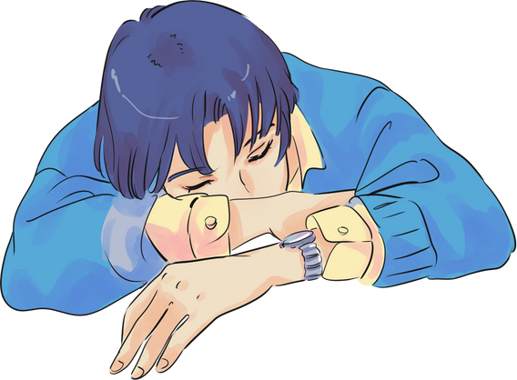



OUR TEAM
Visualizer
Analist
Project Leader
Modeler
Modeler
Jesika Ourelia
Adimasdefatra Bimasena
Yudha Mulyana
Agustina Surya Dewi
Dwi Ranti

Slide 3



Goals Progres
Membuat visualisasi sebaran cluster berdasarkan fitur selain aqi category
membuat ulang deskripsi clusternya agar insightfull
mencoba buat dashboard visualisasi

Slide 4
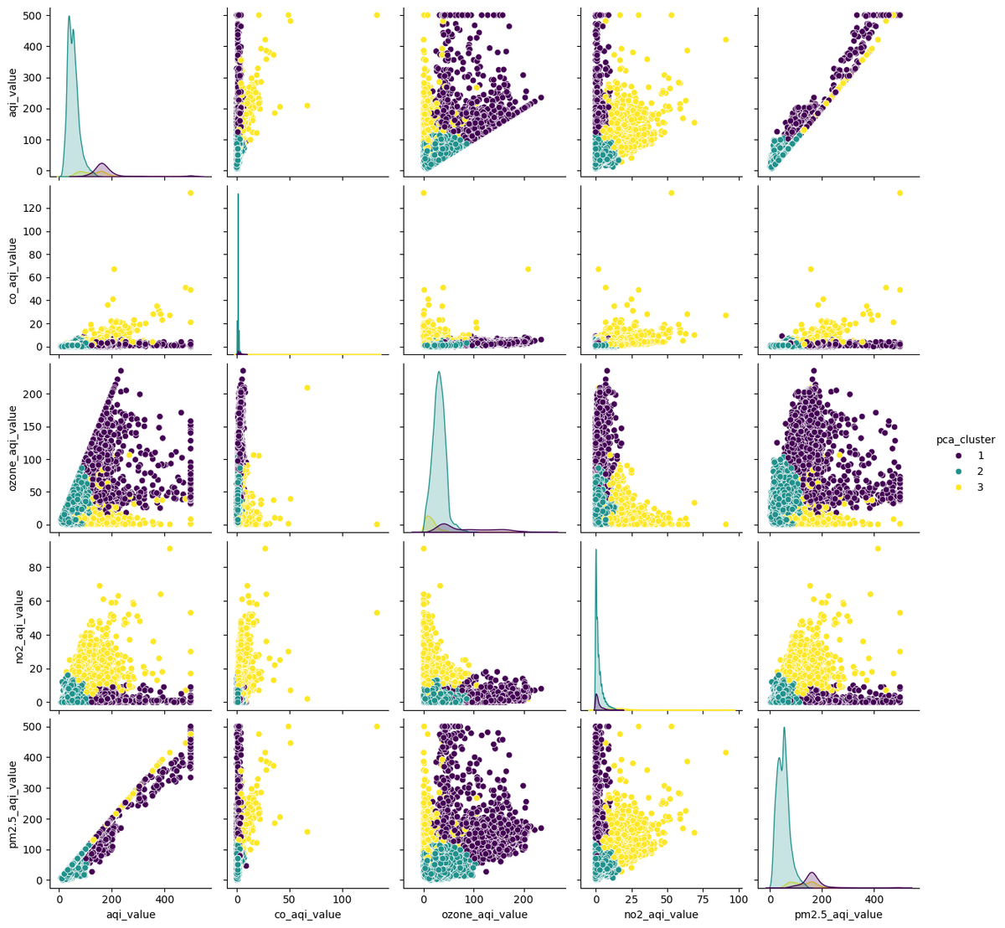
Membuat visualisasi sebaran cluster berdasarkan fitur selain aqi category

Slide 5
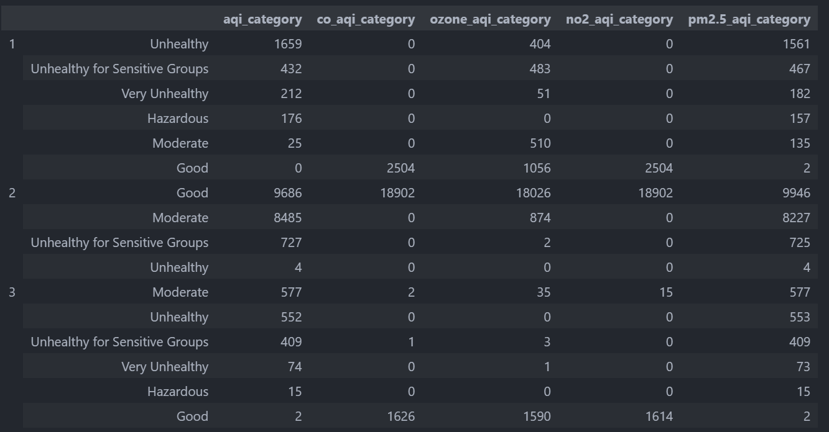
Sebaran Data Tiap Cluster
Cluster

Slide 6
membuat ulang deskripsi clusternya agar insightfull

Slide 7
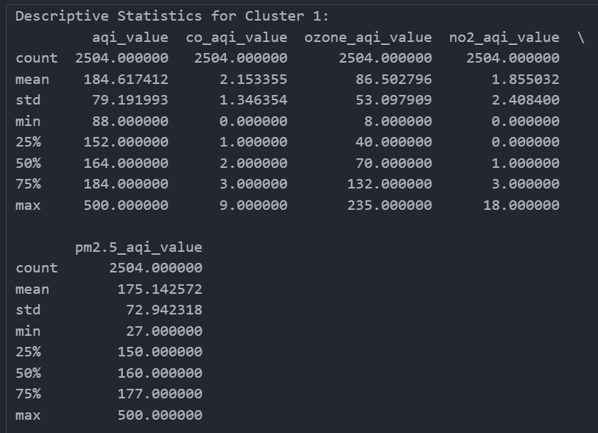
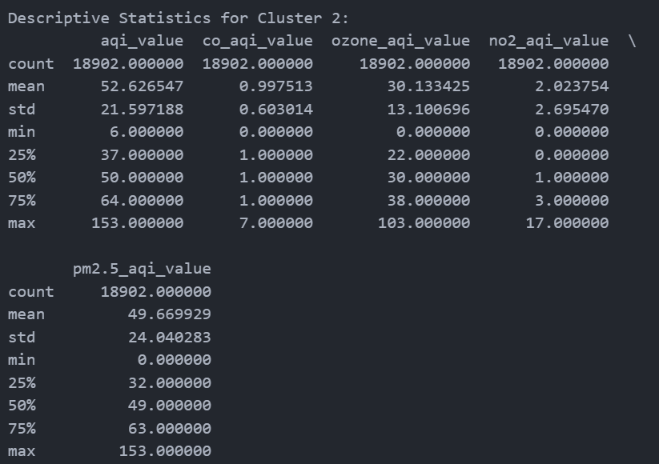
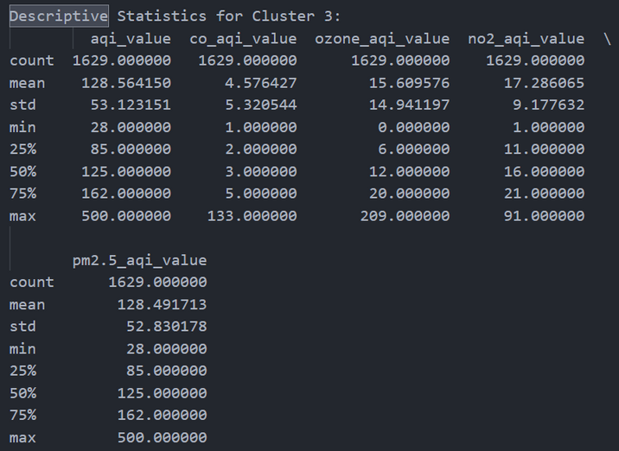
Cluster 2
Cluster 1
Cluster 3

Slide 8
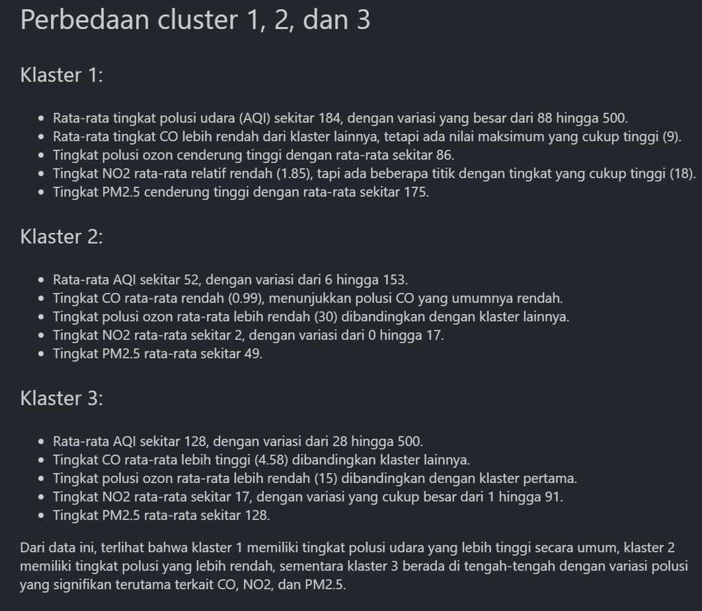
Perbedaan cluster 1, 2, dan 3
Klaster 1 memiliki tingkat polusi udara yang lebih tinggi secara umum.
Klaster 2 memiliki tingkat polusi yang lebih rendah.
Klaster 3 berada di tengah-tengah dengan variasi polusi yang signifikan terutama terkait CO, NO2, dan PM2.5.

Slide 9
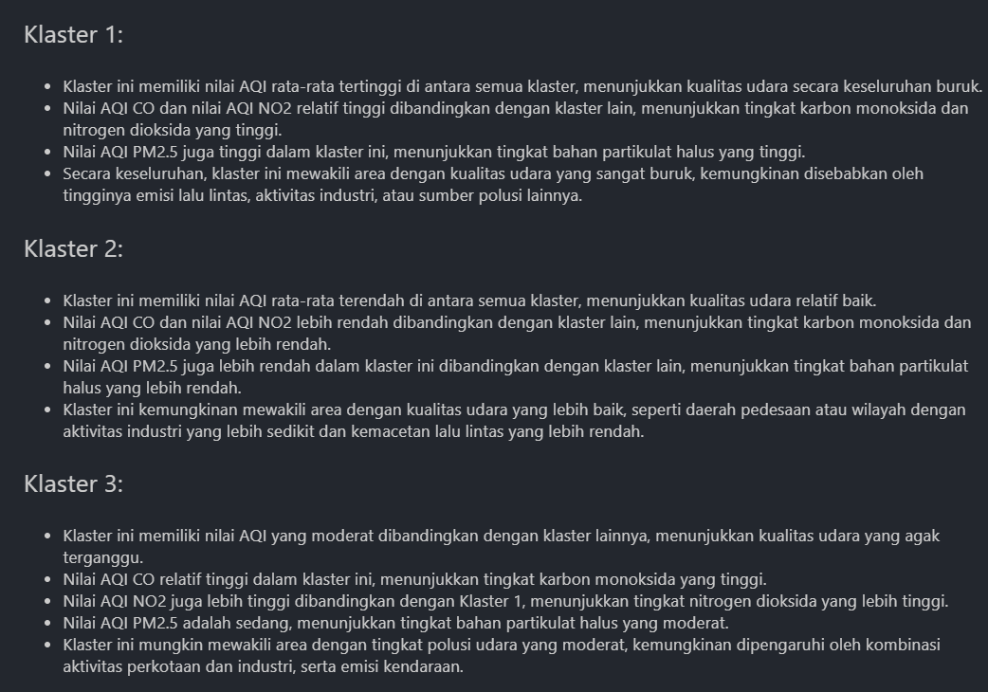
Insight yang didapat

Slide 10
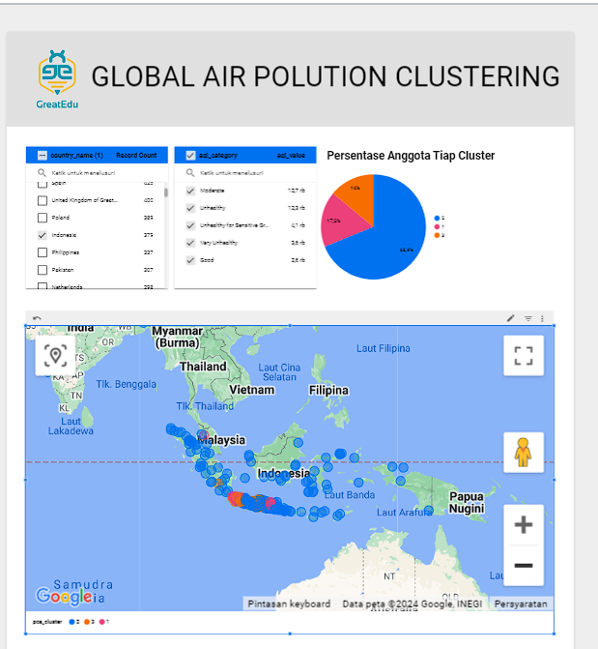
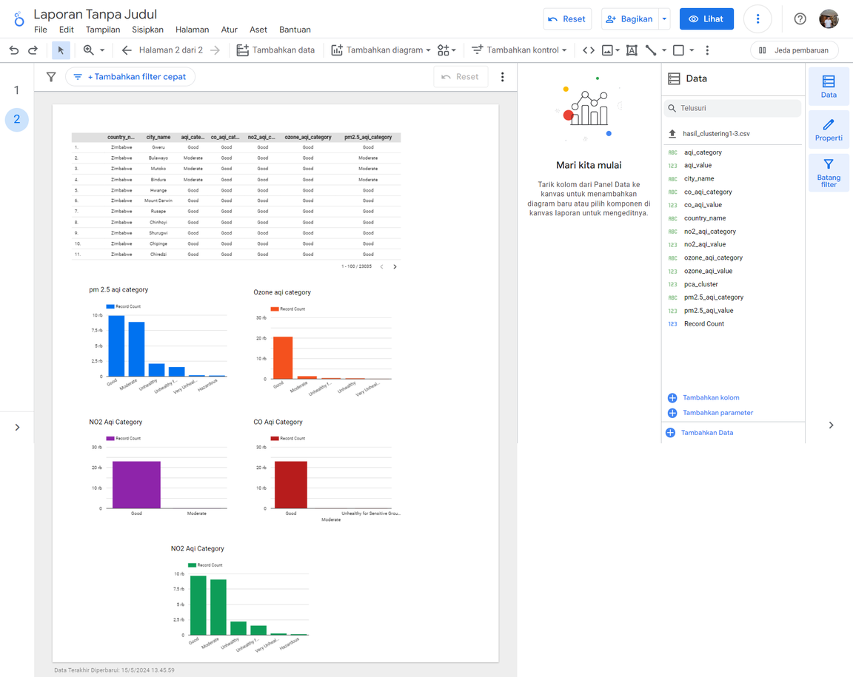
mencoba buat dashboard visualisasi

Slide 11

Thank you

